Slide 1
Theoretische Grundlagen zur
Rettungsschwimmausbildung

Slide 2
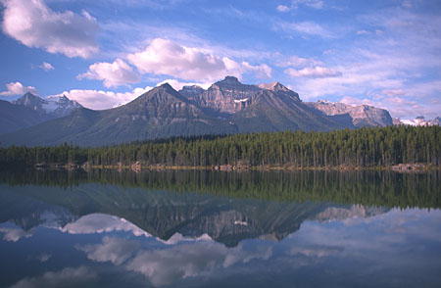
Sie fahren mit ihrem Fahrrad am See
entlang.
Dort stehen einige Leute, die erregt
aufs Wasser zeigen.
Sie hören, dass jemand ertrunken sei
und bemerken eine aufgewühlte
Wasseroberfläche.
Sie stellen das Rad ab und legen mit
der Jacke auch die Geldbörse weg.

Slide 3
Sie schwimmen zur angegeben Stelle.
Plötzlich werden Sie an den Beinen unter Wasser gezogen.
Sie versetzen dem Ertrinkenden einen Tritt worauf er von Ihnen ablässt und weiter absinkt.

Slide 4
Sie tauchen ab und retten den Ertrinkenden durch einen Griff in dessen Haare.
Dabei reißen einige Büschel Haare aus.
Am Ufer stellen Sie den Verlust Ihres Fahrrades und der Geldbörse fest.

Slide 5
Der Gerettete beschwert sich Ihnen
gegenüber über die Rettung und er-
klärt, dass er Freitod habe begehen
wollen.
Da Sie ihn gerettet haben wolle er Sie wegen Körperverletzung und Freiheitsberaubung anzeigen!

Slide 7
Rechte und Pflichten bei der Hilfeleistung
Verpflichtung zur Hilfeleistung
Rechtsfolgen
Notwehr
Notstand
Geschäftsführung ohne Auftrag
Versicherungsangelegenheiten

Slide 8
Sind Sie zur Hilfeleistung verpflichtet?

Slide 9
1. Verpflichtung zur Hilfeleistung
Es ist eine sittliche Pflicht, bei Unglücksfällen oder allgemeiner Not Hilfe zu leisten.
Die rechtliche Pflicht ist im § 323c StGB geregelt.
  Mit bis zu einem Jahr Freiheits- oder Geldstrafe wird bestraft, wer bei Unglücksfällen oder gemeiner Gefahr oder Not nicht Hilfe leistet, obwohl dies erforderlich und ihm den Umständen nach zuzumuten, insbesondere ohne erhebliche eigene Gefahr und ohne Verletzung anderer wichtiger Pflichten möglich ist.

Slide 10
- Sind Sie zur Hilfeleistung verpflichtet?
Ja ! Gem. sittlicher und rechtlicher Pflicht § 323c StGB

Slide 11
- Stellen die ausgerissenen Haarbüschel
und der Tritt eine Körperverletzung dar ?

Slide 12
Körperverletzung bei der Wasserrettung
Ursachen:
großer emotionaler kräftemäßiger Einsatz
evtl. kampfartige Handlungen
körperliche Unterlegenheit des Retters

Slide 13
2. Rechtsfolgen
§§ 222, 223 ff. StGB
Handlungen, die eine Körperverletzung darstellen
und in ihrer Folge oder durch Fahrlässigkeit u. U. zum Tode führen, sind mit Strafe bedroht.

Slide 14
- Stellen die ausgerissenen Haarbüschel
und der Tritt eine Körperverletzung dar ?
Ja ! Gem. §§ 222, 223 ff. StGB, Körperverletzung

Slide 15
- Ist der Tritt als Körperverletzung strafbar?

Slide 16
3. Notwehr
§ 32 StGB Notwehr
Wer eine Tat begeht, die durch Notwehr geboten ist, handelt nicht rechtswidrig !
§ 227 BGB Notwehr
(1) Eine durch Notwehr gebotene Handlung ist nicht widerrechtlich.
(2) Notwehr ist diejenige Verteidigung, welche erforderlich ist, um einen gegenwärtigen Angriff von sich oder einem anderen abzuwenden.

Slide 17
- Ist der Tritt als Körperverletzung strafbar?
Nein! Gem. § 32 StGB + § 227 BGB, Notwehr!

Slide 18
- Ist das Ausreißen der Haarbüschel als Körperverletzung strafbar?

Slide 19
§ 35 StGB
4. Entschuldigender Notstand
Wer in einer gegenwärtigen, nicht anders abwendbaren Gefahr für Leben, Leib oder Freiheit eine rechtswidrige Tat begeht, um die Gefahr von sich oder einer anderen Person abzuwenden,
handelt ohne Schuld!

Slide 20
- Ist das Ausreißen der Haarbüschel als Körperverletzung strafbar?
Nein! Gem. § 35 StGB, entschuldigender Notstand!

Slide 21
Sie wissen nun!
- Sie sind nach den guten Sitten und rechtlich zur Hilfeleistung verpflichtet!
- Die ausgerissenen Haarbüschel und der Tritt stellen eine Körperverletzung dar !
- Der Tritt als Körperverletzung ist wegen Notwehr nicht strafbar !
- Das Ausreißen der Haarbüschel ist wegen des entschuldigenden Notstandes nicht strafbar !

Slide 22
Fragen ?

Slide 23
Wir bleiben beim Eingangsbeispiel :
Aufgrund der offensichtlichen Notsituation waren Sie zur Hilfe verpflichtet.
Sie haben den Ertrinkenden aus der Tiefe gerettet, ohne dass er dazu seine Zustimmung gegeben hat.
Letztendlich war er damit
nicht einverstanden, da er den Freitod gewählt hatte.

Slide 24
Durften wir den
Ertrinkenden ohne seinen Auftrag retten?

Slide 25
5. Geschäftsführung ohne Auftrag
§ 677BGB
Wer ein Geschäft für einen anderen besorgt, ohne von ihm beauftragt oder ihm gegenüber sonst dazu berechtigt zu sein, hat das Geschäft so zu führen, wie das Interesse des Geschäftsherrn mit Rücksicht auf dessen wirklichen Interessen oder mutmaßlichen Willen es fordert!

Slide 26
Definitionen:
Geschäfte:
→
Wasserrettung
Geschäftsherr:
→
Ertrinkende
Geschäftsführer:
→
Rettungsschwimmer

Slide 27
Übertragung auf die Rettungssituation
Ertrinkender ist ansprechbar!
Ertrinkender ist
nicht ansprechbar
Auftrag durch Zustimmung erteilt!
Auftrag kann nicht erteilt werden!
Geschäftsführung
mit Auftrag!
Geschäftsführung ohne Auftrag!
Der Retter ( = Geschäftsführer ) führt die
Geschäfte ( = Wasserrettung ) für den
Ertrinkenden ( = Geschäftsherr )

Slide 28
Geschäftsführung ohne Auftrag!
bei Freitod
bei Abwehr + ausdrücklicher Ablehnung!
Ist zu behandeln wie ein normaler Ertrinkungsfall!
Gilt als unzurechnungsfähig !
Die Rettung ist in jedem Fall durchzuführen !

Slide 29
Fragen ?

Slide 30
Problematik aus dem Eingangsbeispiel
Nach der Rettung waren das Fahrrad und die Geldbörse verschwunden!
Welche Haftungsansprüche ergeben hieraus?
Versicherungsangelegenheiten

Slide 31
6. Versicherungsangelegenheiten
§ 683 BGB
Entspricht die Übernahme der Geschäftsführung dem Interesse und dem wirklichen oder mutmaßlichen Willen des Geschäftsherrn, so kann der Geschäftsführer wie ein Beauftragter Ersatz seiner Aufwendungen verlangen!

Slide 32
Ansprüche des Retters:
Können geltend gemacht werden bei:
Ertrinkungsopfer
Haftpflichtversicherung des Opfers
Unfallversicherungsträger
Jeder Retter ist wegen seiner Uneigennützigkeit beitragsfrei in der gesetzlichen Unfallversicherung gegen alle erdenklichen Personen- und Sachschäden versichert!

Slide 33
Fahrradersatz
Ersatz der Geldbörse
Haftpflichtversicherung des Geretteten

Slide 34
Ersatzansprüche gegen den Retter:
Der Retter kann grundsätzlich nicht zum Schadensersatz herangezogen werden, es sein denn, er handelt grob fahrlässig oder vorsätzlich durch unsachgemäßes Vorgehen, was zum Tode oder zur Verschlimmerung
der Schädigung führt.
Grobe Fahrlässigkeit
z.B.
Unterlassung des Notrufes
vor der Rettung beim Massenunfall,
wenn dadurch alle gerettet werden könnten!

Slide 35
Ersatzansprüche gegen den Retter:
Wenn jemand bewusst und gewollt bei einer Hilfeleistung eine Verletzung zufügt
oder
ein Ersthelfer zumindest billigend in Kauf nimmt, dass durch Unterlassen des Notrufes u.U. mehr Menschen hätten gerettet werden können
handelt
mit Vorsatz

Slide 36
Sie wissen nun:
Wenn dem Rettungsschwimmer bei der Hilfe ein Fehler unterläuft, bleibt er straffrei, da er in jedem Falle seine Hilfe leistete,
um dem anderen zu helfen.
Es sei denn, er handelt grob Fahrlässig oder mit Vorsatz!

Slide 37
Zusammenfassung
Handelt der Rettungsschwimmer nach bestem Wissen und Gewissen
und leistet er
– seinen Fähigkeiten entsprechend-
die ihm bestmögliche Hilfe,
so braucht er grundsätzlich
weder mit
zivil- noch strafrechtlichen Konsequenzen zu rechnen !

Slide 38
Fragen ?

Slide 39
Pause

Slide 40
Pause

Slide 41
Merkmale zur Hilfeleistung
Unglücksfall , ist der normale Notfall, z.B. das Ertrinken
Gemeine Gefahr, ist ein akuter Notfall, z.B. Katastrophe
Not, schlimmer Allgemeinzustand, z.B. Hungersnot
obwohl dies erforderlich,
nur durch Hilfeleistung kann der Notfall abgewendet werden
den Umständen nach zuzumuten,
der ausgebildete Rettungsschwimmer kann dem Ertrinkenden helfen
ohne erhebliche eigene Gefahr,
Der RS weiß wie er sich dem Ertrinkenden gefahrlos nähert!
ohne Verletzung anderer Pflichten:
Aufsichtspflicht über minderjährige Kinder bei Gefahr geht vor Rettung

Slide 42
Sie haben nun erkannt:
Maßnahmen zur Hilfeleistung können strafrechtlich relevant sein.
Sittliche und rechtliche Pflicht
zur Hilfeleistung
super!
Mögliche Körperverletzungen
bei der Wasserrettung
Bestrafung gem.§§ 222, 223 ff. StGB

Slide 43
Tatbestandsmerkmale zur Notwehr
Verteidigung
Es muss ein Angriff vorausgehen
die erforderlich ist,
Nur durch Notwehr kann der Angriff abgewehrt werden
um einen gegenwärtigen
Der Angriff muss zum Zeitpunkt der Notwehr geschehen
rechtswidrigen Angriff
ein Angriff bei oder gegen eine Hilfeleistung ist rechtswidrig
von sich oder einem anderen
Der Wasserretter darf sich nicht nur gegen einen Angriff auf sich, sondern auch gegen einen Angriff auf Dritte wehren
abzuwehren
Es darf nur der Angriff abgewehrt werden

Slide 44
4. Notstand
Gelegentlich müssen bei der Rettung von Ertrinkenden Sachen beschädigt oder zerstört werden, um die Hilfeleistung erfolgreich durchzuführen.

Slide 45
Zivilrechtliche Ansprüche beim
Notstand
Gegen Dritte
Gegen den Retter

Slide 46
Ansprüche gegen Dritte:
Notstand § 904 BGB
Der Eigentümer einer Sache ist nicht berechtigt, die Einwirkung eines anderen auf die Sache zu verbieten, wenn dies zur Abwehr einer gegenwärtigen Gefahr notwendig und der drohende Schaden gegenüber dem aus der Einwirkung entstehenden Schaden unverhältnismäßig groß ist.

Slide 47
Ansprüche gegen den Retter:
Notstand § 228 BGB
Wer eine fremde Sache beschädigt oder zerstört, um eine durch sie drohende Gefahr von sich oder einem anderen abzuwenden, handelt nicht widerrechtlich, wenn die Beschädigung oder die Zerstörung erforderlich ist und der Schaden nicht außer Verhältnis zu der Gefahr steht.

Slide 48
Sie wissen jetzt:
Die Beschädigung oder Zerstörung einer Sache ist
keine widerrechtliche Handlung des Retters, wenn der Erfolg der Hilfeleistung nicht auf andere Weise sichergestellt werden kann!
super!

Slide 49
Beispiel:
Ein Ruderboot ist gekentert.
Trotz Ihrer sofortigen Hilfe als Rettungsschwimmer kann nur einer der beiden Insassen gerettet werden!
Der andere ertrinkt!
Haben Sie sich wegen unterlassener Hilfeleistung strafbar gemacht?

Slide 50
Auswertung:
Die Pflicht zur Rettung nur gegenüber einem der beiden Verunfallten wurde erfüllt.
  Der zweite ertrinkt, ohne das der Retter dies verhindern kann.
Es liegt eine Unterlassung gem. § 323c StGB vor.
Um hier keine unrechtmäßige Bestrafung zu initiieren, wurde in das Strafgesetzbuch der
„Entschuldigende Notstand“
aufgenommen!

Slide 51
§ 35 StGB: Entschuldigender Notstand
Wer in einer gegenwärtigen, nicht anders abwendbaren Gefahr für Leben, Leib oder Freiheit eine rechtswidrige Tat begeht, um die Gefahr von sich oder einem anderen Person abzuwenden,
handelt ohne Schuld!

Slide 52
Daraus folgt:
Die unterlassene Hilfeleistung gegenüber dem zweiten Insassen ist gem. § 35 StGB
( entschuldigender Notstand ) zulässig,
da zeitgleich der erste Bootsinsasse
gerettet wird.

Slide 53
Dies bedeutet auch für das Eingangsbeispiel :
Aufgrund des entschuldigenden Notstandes bleibt die Körperverletzung der ausgerissenen Haarbüschel unbestraft!

Slide 54
Der Gesetzgeber
hat rechtliche Einschränkungen zu diesen Tatbeständen geschaffen, die eine Bestrafung des Retters bei der Hilfeleistung ausschließen.

Slide 55
Ansprüche des Retters:
Mit der Hilfeleistung zugunsten Ertrinkender ist gelegentlich auch die
Gefährdung des Wasserretters an dessen
Gesundheit oder Gütern verbunden!
Dies darf aber kein Hinderungsgrund für die Hilfeleistung bei Notfällen sein !
Die Ansprüche des Ersthelfers auf Ersatz von Aufwendungen ergeben sich aus
§ 683 BGB

Slide 56
Problematik aus dem Eingangsbeispiel
Nach der Rettung waren das Fahrrad und die Geldbörse verschwunden!
Welche Haftungsansprüche ergeben hieraus?
Versicherungsangelegenheiten

Slide 57
Übertragung auf das Eingangsbeispiel :
Fahrradersatz
Ersatz der Geldbörse
Haftpflichtversicherung des Geretteten

Slide 58

Natürliche Gefahren an und in Binnengewässern

Slide 59
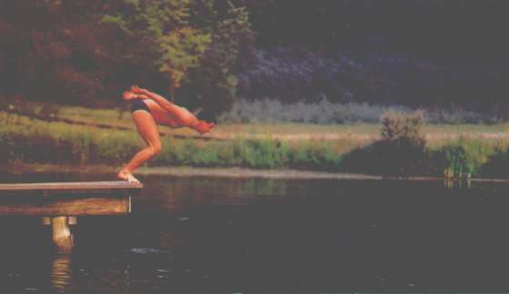

Unterwasserhindernisse
Mögliche Verletzungen!
- Schnittverletzungen
- Kopfverletzungen
- Knochenbrüche
- Querschnittslähmung
- Bewußtlosigkeit
- Ertrinken
Nicht in unbekannte oder undurchsichtige Gewässer hineinspringen !

Slide 60
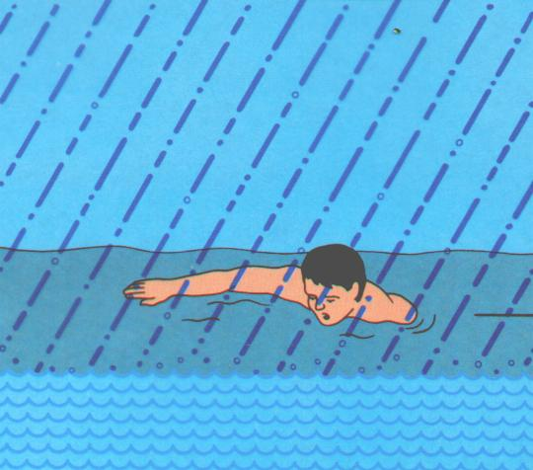
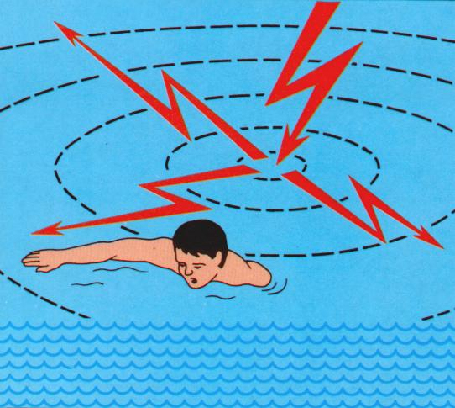
Gewitter - Platzregen - Hagel
Mögliche Gefahren!
Mögliche Gefahren!
- Erschwerte Atmung
Tod durch Blitzschlag
- Hustenreiz bei Ein-atmung von Gischt
- Erstickungsgefahr
Gischt
Bei Wetterverschlechterung und aufziehendem Gewitter Gewässer sofort verlassen !
Bewußt langsam atmen !
Hände oder ggf. Bekleidung als Filter vor den mund halten !

Slide 61
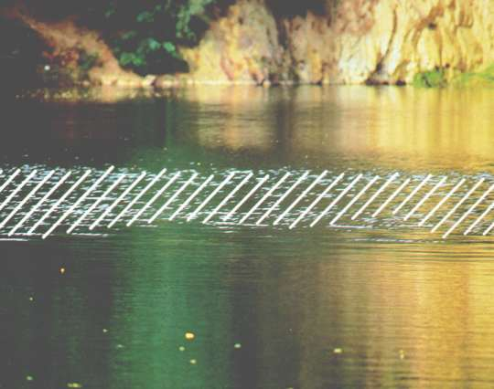
Kalte Strömungen
Mögliche Gefahren !
- kältereizbedingtes tiefes Einatmen
- Unterkühlung
- Kälteschock
- Badetod
Erkennbare Strömungen in Gewässern meiden !
schnell aus der kalten Strömung herausschwimmen !
Rückenlage einnehmen damit das Gesicht nicht in kaltes Wasser eintaucht, Schluckreflex!

Slide 62
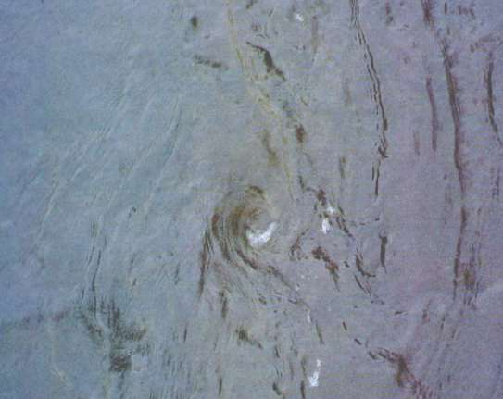
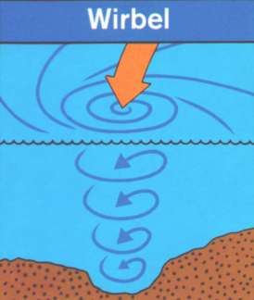
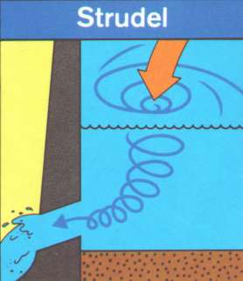
Wirbel - Strudel
Fremdrettung durch:
Rettungsball, - leine
Rettungsboot
Selbstrettung durch:
Bei Wirbeln durch kräftiges Herausschwimmen
Aus Strudeln nicht möglich
Gefahr :
    Schwimmer können unter Wasser gezogen werden !
    Wirbel und Strudel meiden

Slide 63
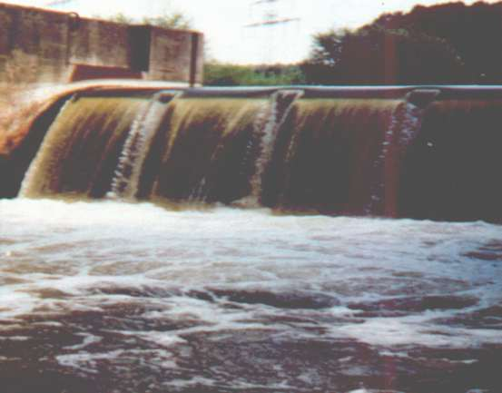
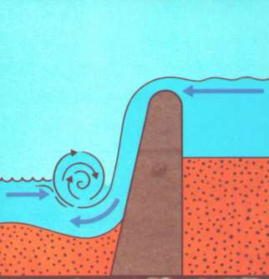
Wehre
Mögliche Gefahren !
Mögliche Verletzungen
Schwimmer werden unter Wasser gezogen
Prellungen
Ertrinken
In der Walze festgehalten
      Gewässer oberhalb des Wehres verlassen !
      Hinweis beachten !

Slide 64
Sonstige Gefahren im Wasser

Slide 65
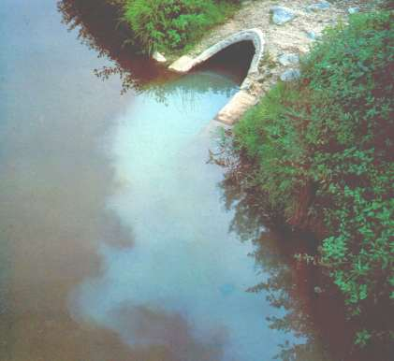
Wassertrübung durch Schmutzstoffe und Chemikalien
Mögliche Gefahren!
Vergiftungen
Hautreizungen
Allergien
Gewässer unterhalb von chemischen Fabriken, Färbereien, usw. nicht betreten !

Slide 66
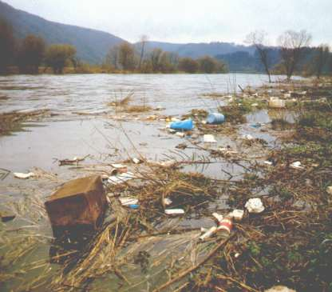
Unrat
Mögliche Verletzungen!
Fremdrettung mit
Schnittverletzungen
Rettungsgurt und Leine
Verstauchungen
Rettungsball, -ring
Knochenbrüche
Kopfverletzungen
Nicht in unbekannte Gewässer hineinspringen !
Vom Ufer aus vorsichtig hineingehen !

Slide 67
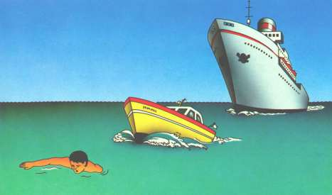

Wasserfahrzeuge
Mögliche Gefahren!
Kann gerammt werden
Kann überfahren werden!
Den Bereich von Wasserfahrzeugen meiden, diese ständig beobachten, rechtzeitig ausweichen !

Slide 68
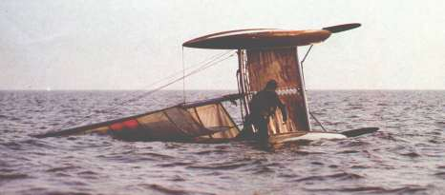
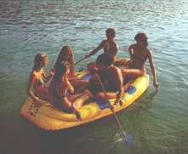
Besondere Gefahrensituationen I
Klein-, Segel- oder Motorboote
Mögliche Gefahren!
Abtreiben, Kentern, Sinken durch
Überladung
falschen Platzwechsel
Strömung, Wind
falsche Fahrmanöver
Havarien

Slide 69
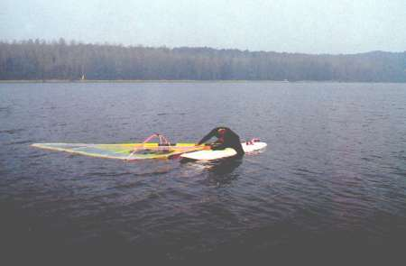
Besondere Gefahrensituationen II
Surfer
Mögliche Gefahren!
Erschöpfung und Unterkühlung infolge
mangelnder Erfahrung
widriger Winde und
zu hohem Wellengang
Überschätzung der eigenen Kräfte!

Slide 70
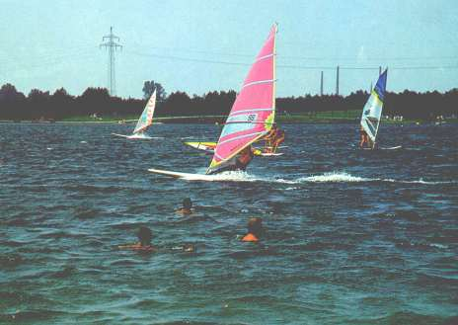
Besondere Gefahrensituationen III
Schwimmer (Verletzungen durch Surfer)
Mögliche Verletzungen!
        Prellugen
        Gehirnerschütterung
        Bewußtlosigkeit
        Schnittverletzungen

Slide 71
Gefahren an und in Küstengewässern

Slide 72
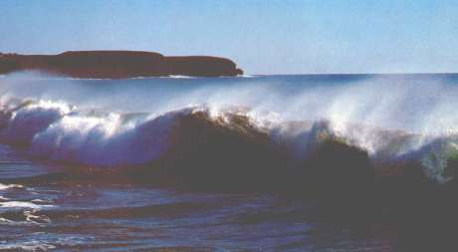
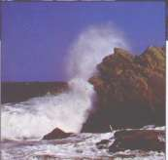
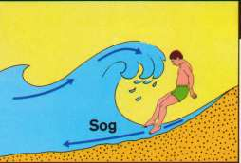
Wellenbewegung - Brandung
Mögliche Gefahren!
Selbstrettung
Drücken unter die Wasseroberfläche
Panik vermeiden
Mit Wellen an Land schwimmen
Durch Sog mit ins Meer gerissen
Brandung mit hohen Wellen oder an felsiger Küste meiden !

Slide 73
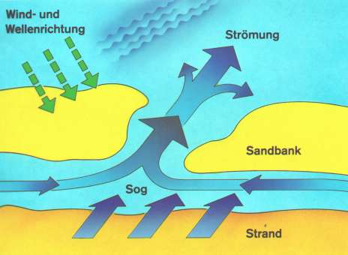
Strömungen
Mögliche Gefahren!
Fremdrettung mit:
Strömungen reißen Badende
von den Füßen
Rettungsboot, - leine
Strömungen ziehen Schwimmer
mit sich und erzeugen Panik!
Warntafeln und Signale am Strand beachten !
Auf Strömungen im Badebereich achten !

Slide 74
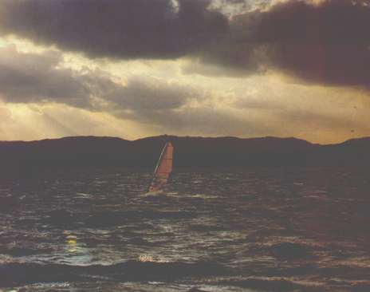
Wind
Selbstrettung:
Fremdrettung mit:
Wassersportgerät nicht verlassen
Rettungsboot
Durch Hilferufe und Winken bemerkbar machen
Mit Wassersportgeräten in unmittelbarer Nähe der Küste bleiben !
Ständig den Abstand zum Strand beobachten !

Slide 75
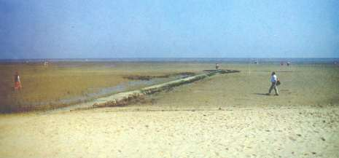
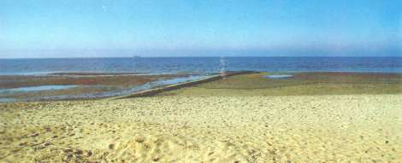
Gezeiten
Nur bei auflaufendem Wasser (Flut) baden !

Slide 76
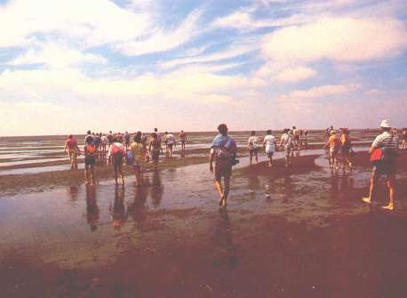
Watt
Vorsicht bei Barfußgängen im Watt !
Größere Wattwanderungen nur in Begleitung eines Führers !
Rechtzeitig das Watt wieder verlassen !

Slide 77
Gefahren an winterlichen Gewässern

Slide 78
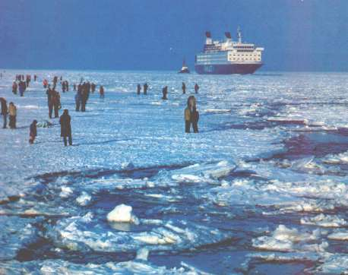
Treibeisgefahr
Mögliche Gefahren!
Geraten Menschen in kaltes Wasser,
drohen Unterkühlung, Kälteschock und Tod!
Eisschollen oder -rückstände am Ufer nicht betreten !
Kinder fernhalten !

Slide 79
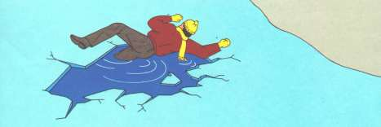

Eisflächen
Rettung von der Oberfläche I
Selbstrettung
Mit Armen, Beinen und Körper versuchen, sich seitlich auf das Eis hinaufzuschieben.
Bricht das Eis beim Hinaufschieben immer wieder ein, muß versucht werden, so zum nächtsgelegenen Ufer durchzubrechen.

Slide 80
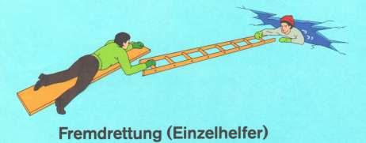
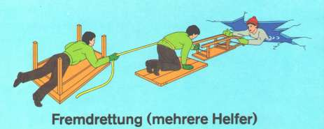
Eisflächen
Rettung von der Oberfläche II
Betroffenen ein Hilfsmittel zureichen!
Niemals die Hand reichen

Slide 81
Menschliche Ursachen bei Badeunfällen

Slide 82
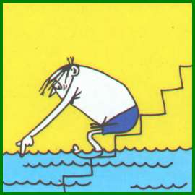

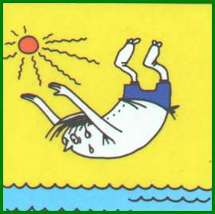
Verstoß gegen die Regeln des Verhaltens am und im Wasser
Achte auf die Wassertemperatur !
Bade nicht mit vollem Magen!
Springe nie in erhitztem Zustand
ins Wasser !
Kühle die vorher ab !
Bestehende Regeln beachten !
Keine leichtsinnigen Unternehmungen durchführen !

Slide 83
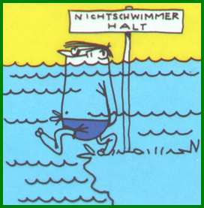
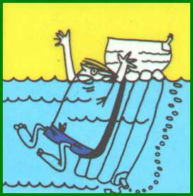

Verstoß gegen die Regeln des Verhaltens am und im Wasser
Beachte Begrenzungen, Absperrungen,
Bojen, Wetterwarnbälle und
Sturmzeichen!
Benutze als Nichtschwimmer nie
Luftmatratzen oder Autoschläuche
als Wasserfahrzeuge!
Bade nie allein !
Schwimme lange Strecken nie ohne
Bootsbegleitung !
Bestehende Regeln beachten !
Keine leichtsinnigen Unternehmungen durchführen !

Slide 84

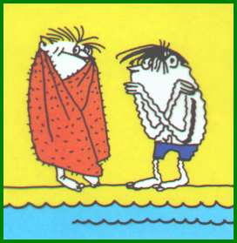

Verstoß gegen die Regeln des Verhaltens am und im Wasser
Schwimme oder tauche nie im
Bereich von Sprunganlagen!
Verlasse das Wasser sofort, wenn
du frierst.
Trockne dich nach dem Bade gut ab!
Unterlaß das Tauchen, wenn du
ein beschädigtes Trommelfell hast!
Bestehende Regeln beachten !
Keine leichtsinnigen Unternehmungen durchführen !

Slide 85
Der Tod im Wasser

Slide 86
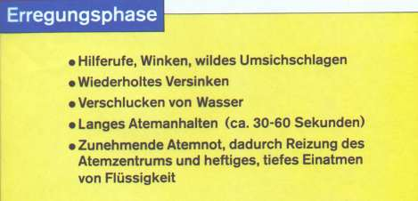


Ertrinkungstod
Reaktion des Ertrinkenden

Slide 87
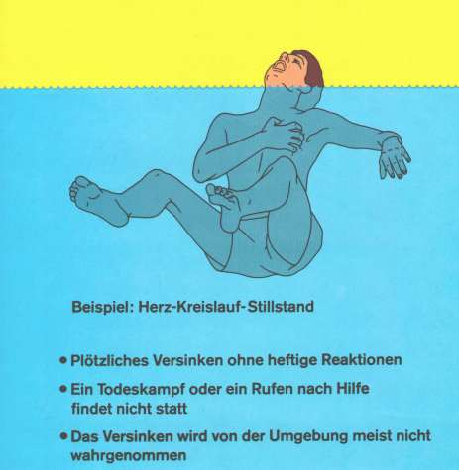
Badetod

Slide 88
Verhalten bei Rettungen

Slide 89



Grundsätzliche Anforderungen an den Rettungsschwimmer
erkennen
was geschehen ist
überlegen,
welche Gefahren drohen
handeln,
unter Berücksichtigung der
jeweiligen Situation

Slide 90
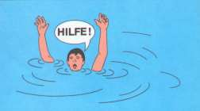
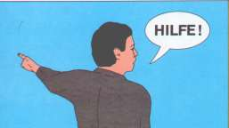
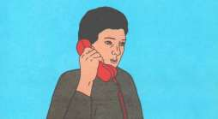
Notruf
Ertrinkenden im Auge
behalten
Hilferuf
weitergeben
Notruf
absetzen
Wo
Was
Wie viele
Welche
Warten auf
Rückfragen

Slide 91
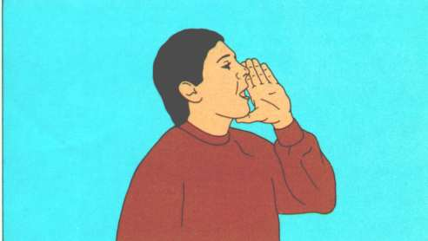
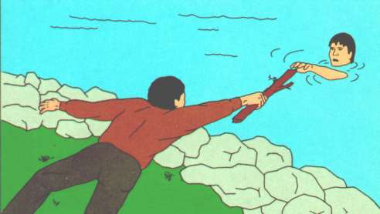
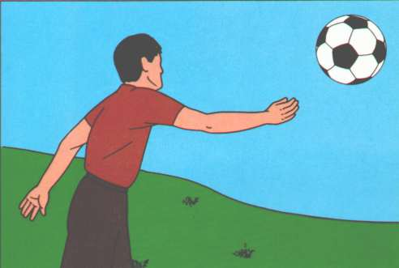
Rettung vom Ufer aus
Zurufen von Verhaltensmaßnahmen
Zureichen eines geeigneten Rettungsmittels
Zuwerfen oder zuschieben schwimmfähiger Gegenstände
Erste Hilfe-Maßnahmen je nach Zustand
Notruf

Slide 92
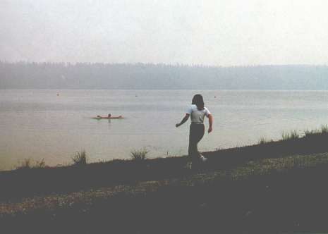
Einzelrettung durch Schwimmen
Merke:
Kein schnelles, unbedachtes Handeln !
Betroffenen niemals ohne Rettungs-(hilfs-)mittel anschwimmen !
Jede Umklammerung durch Betroffenen vermeiden !

Slide 93
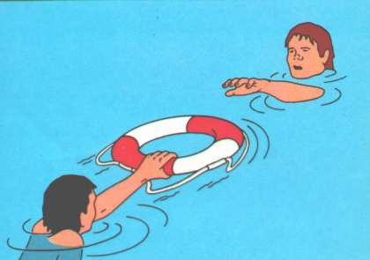
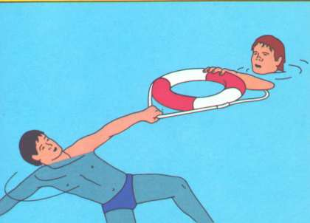
Abwehr von Umklammerungen I
Der Betroffene ist ansprechbar:
Sicherheitsabstand
Betroffenen ansprechen
Rettungsmittel zureichen
Verhaltensweise
Rettung durchführen
Betroffenen beobachten
bei panischen Reaktionen -
Rettungsmittel loslassen

Slide 94
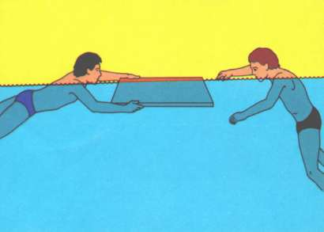
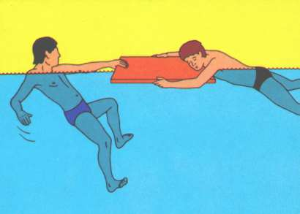
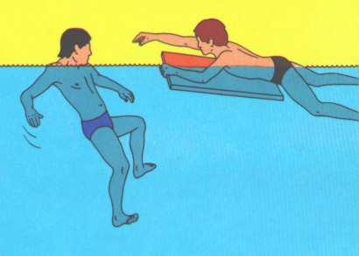
Abwehr von Umklammerungen II
Der Betroffene ist nicht ansprechbar:
Sicherheitsabstand (3-5 m)
Betroffenen ansprechen
Bei panischer Reaktion:
Rettungs-(hilfs-)mittel hinreichen
Reaktion abwarten
Rettungs-(hilfs-)mittel wird ergriffen:
Ihn am Rettungs-(hilfs-)mittel
abschleppen
Betroffenen ständig beobachten
Bei panischer Annäherung:
Rettungs-(hilfs-)mittel loslassen
Sicherheitsabstand einnehmen

Slide 95
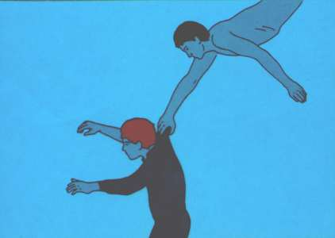
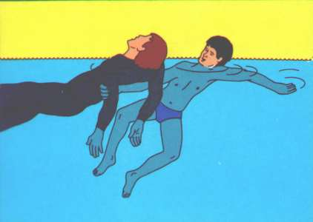
Abwehr von Umklammerungen III
Der Betroffene ist im Wasser versunken:
Ihm nachtauchen
Ihn
- mit Kleidungsstück, Handtuch,
etc. umfangen
- am Kragen, bei den Haaren
fassen
und an die Wasseroberfläche
zurückbringen
Betroffenen an Land schleppen
Vorsicht vor plötzlichem und krampfartigem Zufassen des Betroffenen !

Slide 96


Abwehr von Umklammerungen IV
Schutzmaßnahmen:
Nie den Rücken zukehren !
Abwehrhaltung einnehmen !
Hände und Füße zu Abwehr-
bzw. Rückstoßbewegungen
bereithalten !

Slide 97

Unterlassung von Rettung
Rettungen sind zu unterlassen, wenn die Verhältnisse aussichtslos sind !
Das Unterlassen von Rettungen entbindet nicht von der Verpflichtung, einen Notruf abzusetzen !

Slide 98




Rettungungsmittel I
Rettungsstange
Rettungsleine

Slide 99




Rettungungsmittel II
Rettungsball
Rettungssack

Slide 100




Rettungungsmittel III
Rettungsring
Rettungsgurt mit Leine

Slide 101
Rettungungshilfsmittel
Rettungshilfsmittel können sein:
Brett, Tisch, Bank
Ast, Stange, Stock, Leiter
Ruderboot
Surfbrett, etc.

Slide 102
Aufgaben der Wasserwacht

Slide 103
Aufgaben der Wasserwacht I
Ziel
Aufgabenerfüllung
Bekämpfung des Ertrinkungstodes und Durchführung der damit verbundenen, vorbeugenden Maßnahmen.
Einrichtung und Durchführung des Wasserrettungsdienstes
Aufgaben
Verbreitung der Kenntnisse und Fertigkeiten des Schwimmens und Rettungsschwimmens bei der Bevölkerung, insbesondere
- bei der Jugend
- in Schulen und
- in Verbänden
Kurse für die Bevölkerung
Spezialkurse für bestimmte Personenkreise
Aus- und Fortbildung von Rettungsschwimmern

Slide 104
Aufgaben der Wasserwacht II
Ziel
Aufgabenerfüllung
Aufstellung, Ausbildung und Ausrüstung besonderer Einheiten für den Einsatz bei Katastrophen aller Art
KatS-Einheiten im Wasserrettungsdienst
KatS-Einheiten im Sanitätsdienst
Bergung von Gütern, von denen eine Gefährdung für Menschen oder die Umwelt ausgehen kann
KatS-Einheiten im Betreuungsdienst
Freihalten von Schiffahrtsrinnen
Säuberung von Gewässern
Mitwirkung beim Natur-, Pflanzen- und Gewässerschutz nach den gesetzlichen Bestimmungen
Naturschutz in Abstimmung mit der zuständigen unteren Naturschutzbehörde
Gesundheitshilfe
Gesundheitsbildung
vorbeugende
Gesundheitspflege
Kurse für die Bevölkerung:
- Schwimmen mit Senioren
- Schwimmen mit Mutter und Kind
- Schwimmen mit Behinderten
- Wassergymnastik

Slide 105
Aufgaben der Wasserwacht III
Aufgaben
Aufgabenerfüllung
Mitwirkung bei den anderen Rotkreuzaufgaben und bei der Verbreitung der Kenntnisse über die Genfer Rotkreuzabkommen
Gemäß den jeweiligen Rot-Kreuz-Programmen
Mitwirkung bei der Werbung für die Ziele des Roten Kreuzes und bei der Mittelbeschaffung
Sammlungen
Blutspendeaktionen
Werbeaktionen
Durchführung von Aufgaben, die der Wasserwacht von staatlichen oder kommunalen Behörden, Polizei oder der Staatsanwaltschaft übertragen werden
Taucheinsätze zur
- Abwehr von Gefahren
- Unterstützung behördlicher
Ermittlungen
- Totenbergungen
Suche und Bergung von Ertrunkenen

